Slide 1
Пасивни елементи в биполярните интегрални схеми

Slide 2
B монолитните интегрални схеми се използват два вида резистори – полупроводникови и тънкослойни. Полупроводниковите могат да се изготвят едновременно с останалите елементи на схемата без допълнителни обработки. Те обаче не са идеални елементи на схемата и имат лоши температурни и честотни характеристики. Напротив, тънкослойните резистори притежават добри електрически характеристики, но изискват допълнителни технологични процеси.
B зависимост от това, коя част от структурата и какъв метод на изготвяне са използвани, полупроводниковите резистори се делят на четири групи – дифузионни, части от епитаксиален слой, канални (пинч) резистори и йонно имплантирани. Основа на дифузионния резистор е един от дифузионните слоеве (базовият или емитерният),разположен в изолирано “островче", снабден с два омови контакта.

Slide 3
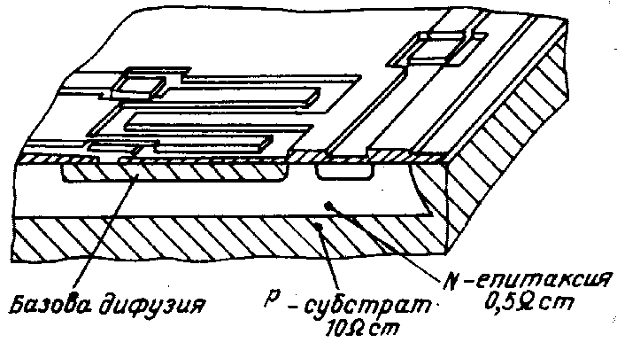
Ha фигурата е представен типичният вид и напречното сечение на дифузионния резистор Р⁻ тип, получен чрез Р⁻ базова дифузия в двете форми на изготвяне – права ивица и меандър. За схемно използване на резистори с такава структура е необходимо към изолиращия PN преход да се приложи запушващо напрежение, равно на сумата от захранващите напрежения ±U_{захр}.
Съпротивлението на дифузионния резистор без отчитане на контактните площадки и завоите на меандрите може да се напише във вида R=R€L/b , където L е дължината, а b – широчината на резистора.

Slide 4
За случая L=nв , a R се определя от броя на квадратчетата n.
Широчината на отделните ивици се изменя между 10 и 50 μm. Тя зависи от възможностите на фотолитографията и разсейваната мощност в съпротивлението. Ако в областта, където е извършена базова дифузия, бъде изпълнена и емитерна дифузия, получава се т.нар. скрито съпротивление. Като типични стойности на листово съпротивление на отделните видове дифузии могат да се използват следните стойности:
R_{S} за емитерната дифузия – 5 0 Ω/€;
R_{S} за базовата дифузия – 200 Ω/€.

Slide 5
При двойното използване на дифузиите, т.е. при т.нар. скрити съпротивления, листовото съпротивление може да бъде 700 Ω/€.
Колкото е по-голямо листовото съпротивление, толкова е по-силна температурната зависимост на изготвяните дифузионни съпротивления. Типични стойности на температурния коефициент на съпротивлението са (0,5 – 1).10⁻³/ ⁰С за емитерната дифузия, 2.10⁻³/ ⁰C за останалите видове дифузионни съпротивления. B основата на тези зависимости е функцията μ(T). Основно правило при определянето на топологията е да се избере минималната възможна широчина на дифузионната област. Например за един резистор със стойност 10 kΩ, изготвен чрез базова дифузия при широчина на ивицата, 15 μm и дължина 750 μm, е необходима площ 11000 μm²; докато за един транзистор са необходими средно 750 μm².

Slide 6
При двойното използване на дифузиите, т.е. при т.нар. скрити съпротивления, листовото съпротивление може да бъде 700 Ω/€.
Колкото е по-голямо листовото съпротивление, толкова е по-силна температурната зависимост на изготвяните дифузионни съпротивления. Типични стойности на температурния коефициент на съпротивлението са (0,5 – 1).10⁻³/ ⁰С за емитерната дифузия, 2.10⁻³/ ⁰C за останалите видове дифузионни съпротивления. B основата на тези зависимости е функцията μ(T). Основно правило при определянето на топологията е да се избере минималната възможна широчина на дифузионната област.

Slide 7
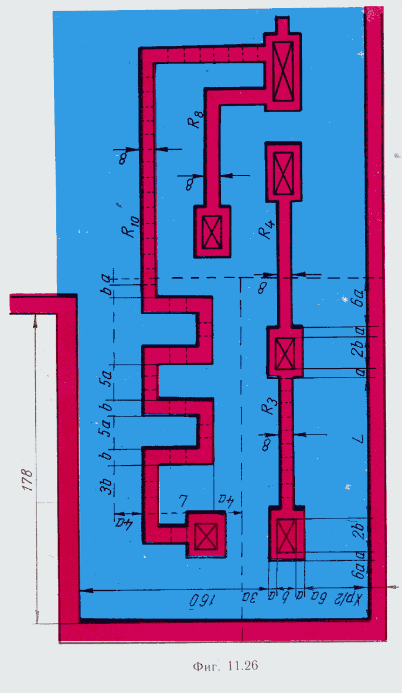
Като пример за оразмеряване ще разгледаме топологията на едно интегрално съпротивление с форма на меандър, показано на фигурата.
Ако дълбочината на базовата дифузия е 2 μm, концентрацията на примесите в епитаксиалния слой 10¹⁶ сm⁻³ и повърхностната концентрация 10¹⁹ сm⁻³, с помощта на кривите на Ирвин отчитаме средната специфична проводимост, за случая x=0 (резистор, изготвен чрез базовата дифузия).

Slide 8
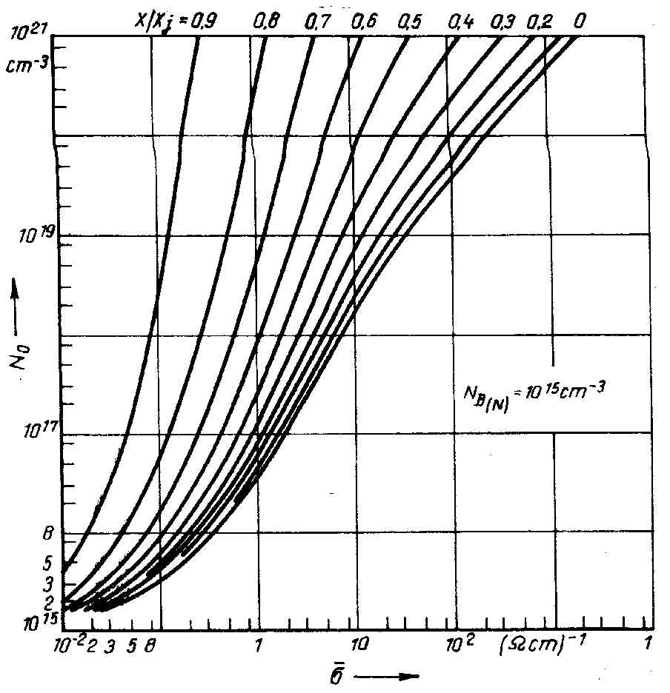
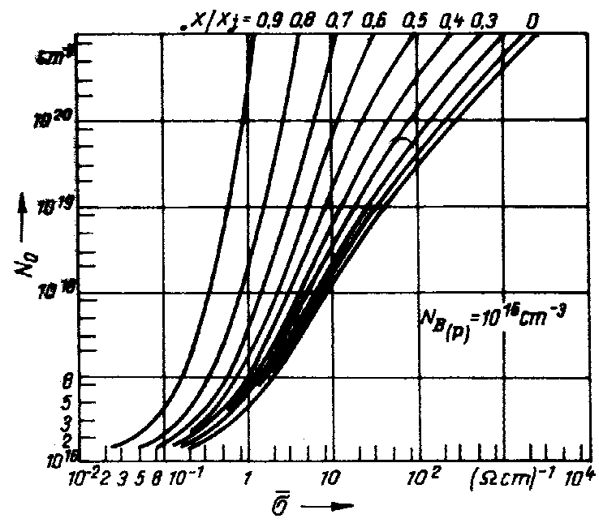
Криви на Ирвин

Slide 9
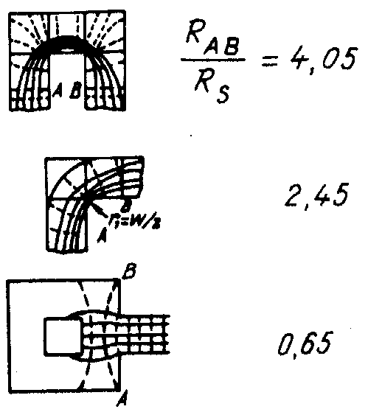
След това изчисляваме листовото съпротивление. Стойността на съпротивлението получаваме чрез преброяване на броя на квадратчетата, като контактните места и извивките на меандъра отчитаме съгласно стойностите, представени на фигурата. Когато е необходимо да
се оразмери един резистор по зададена стойност, постъпваме по обратния ред. Освен стойността на съпротивлението от голямо значение е изчисляването на необходимата площ за него, която зависи главно от геометричната форма, стойността на съпротивлението, листовото съпротивление R_{S}, максимално допустимата разсейвана мощност P_{max} и тока I, който тече през съпротивлението.

Slide 10
Изчисленията показват, че резистор, изготвен във форма на меандър, има обикновено три пъти по-малка площ от същото съпротивление, изготвено във формата на права отсечка. При това оптималният брой извивки на меандъра трябва да бъде избран така, че общата форма на “островчето" в епитаксиалния слой да бъде близка до квадрат.
За изчисляване на площта и геометричните размери на резисторите се използват следните уравнения:
Тъй като стойността на R е функция на R€, тя е силно зависима от толерансите на технологичния процес. Обикновено R€ се изготвя с точност до ±20%, което би трябвало да се приеме и за R.

Slide 11
От друга страна, поради едновременното изготвяне на всички съпротивления отношението между стойностите се поддържа с много по-голяма точност, която зависи само от толерансите на фотолитографията – до ±2%. Колкото е по-малка стойността на съпротивлението, толкова по-големи трябва да са размерите на квадрата, в който се изготвя.
Пинчрезисторите имат по-големи възможности за увеличаване на стойността на съпротивлението. Методът, с който се постига това, се базира на увеличаване на специфичното съпротивление на полупроводниковия слой по пътя на намаление на ефективната площ на неговото напречно сечение.

Slide 12
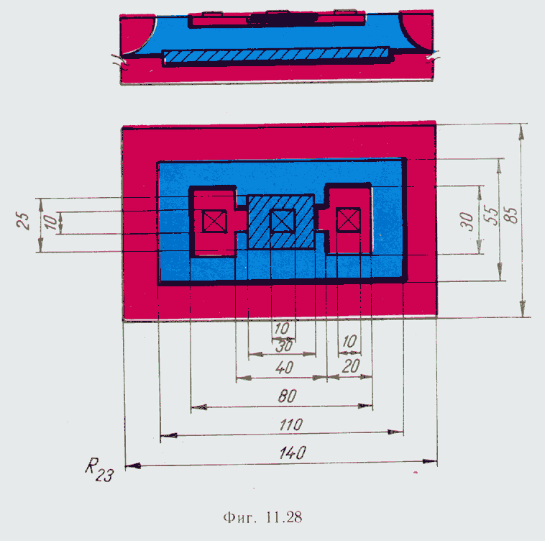
Ha фигурата е изобразена резисторна структура, формирана с помощта на емитерна дифузия N⁺- тип в горната част на дифузионния резистор Р⁻ тип. Емитерната дифузия съществено намалява ефективната площ на напречното сечение на Р⁻ резистора и следователно увеличава листовото съпротивление на слоя:

Slide 13
Структурата на този вид резистор може да се отъждестви с тази на полевия транзистор. Работният участък от вертикалната геометрия е Р-тип и съответства на канала на транзистора.
Този слой е на дълбочината на емитерната дифузия и се характеризира с по-малка средна концентрация на акцепторите, следователно с по-голямо листово съпротивление (2 – 5 кΩ/€).С помощта на тези резистори може да се реализира съпротивление до 80 – 100 кΩ, R_{s}=(3 – 10 кΩ). Техните качества могат да бъдат оценени по волт – амперната им характеристика, която е нелинейна. Изменението на съпротивлението е линейно само в областта на малките напрежения (по-ниски от праговото).

Slide 14
При достатъчно големи напрежения обемните заряди в близост до отрицателния електрод, разширявайки се, припокриват канала, което води до насищане на тока. Пробив настъпва при напрежение върху резистора 6÷8 V, съответствуващо на пробивното напрежение на емитерния преход.
Статичното съпротивление на един такъв резистор може да се намери, като се знае обемът и специфичното съпротивление на канала и напрежението, приложено върху него. Ако между двата му края се подаде напрежение, по-голямо от праговото, през резистора протича ток със стойност, близка до тока на насищане. При това положение стойността на съпротивлението расте с увеличаване на пада върху него за напрежения, по-ниски от пробивното. Това съпротивление има особено висока стойност като динамичен товар.

Slide 15
Очевидно приложението на пинчрезисторите е свързано с редица конструктивни ограничения, на първо място, споменатото пробивно напрежение V_{EB0}, което ограничава пада върху него. Ha второ място е температурната зависимост на съпротивлението – 0,6 %/⁰С. Ha трето място, възможните отклонения в номиналната стойност в резултат на размиването на дифузионните слоеве.
Особено важни са и повишените паразитни капацитети поради наличието на два прехода, включени в обратна посока PN и PN⁺.
Съществува възможност за конструиране на подобен резистор чрез използване на P⁻ базовата дифузия и епитаксиалния канал. Избягва се ниското пробивно напрежение на прехода емитер – база и в същото време се реализират стойности 20÷З00 kΩ.

Slide 16
Като кондензатор в интегралните схеми се използва капацитетът на обратно включения PN преход, както и капацитетът на една МОS –структура. Характерно е, че дори малки стойности на капацитетите, например 10 pF, изискват площ, голяма колкото тази на един транзистор. Разликата между двата вида структури е, че кондензаторът, използващ PN преход, винаги е поляризиран и стойността на неговия капацитет зависи от приложеното напрежение. Ha следващата фигура е показана хоризонталната и вертикалната геометрия на един кондензатор с PN преход. Зададените стойности отговарят на случаи от практиката и могат да послужат за изчисляване на капацитета за единица площ и на площта, необходима за изготвяне на този кондензатор.

Slide 17
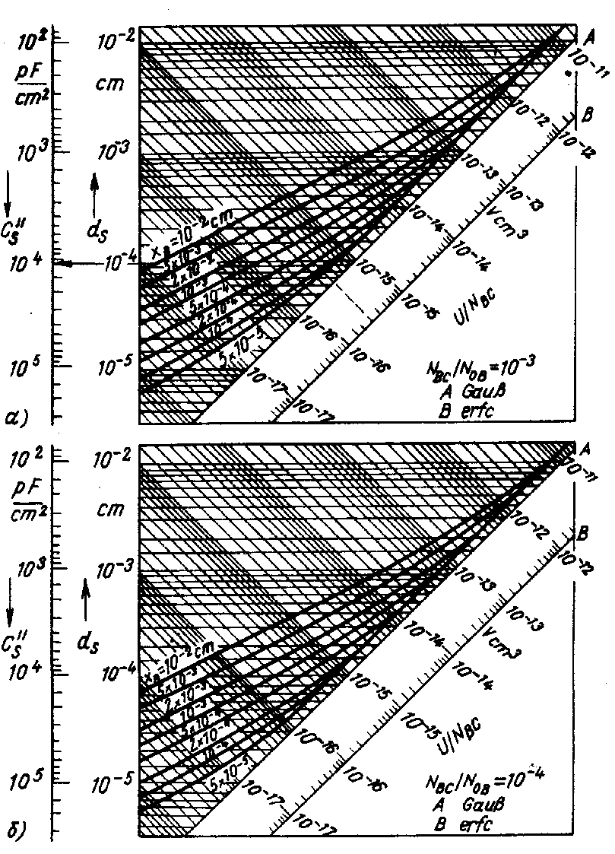
Изчисляването на капацитета зa единица площ C₀ става с помощта на представената фигура. От приложеното напрежение 4 V и използваната концентрация на епитаксиалния канал 10¹⁶ сm⁻³ намираме стойността върху, правата линия, в случая 4.10¹⁶ сm⁻³. Правата B отговаря на разпределение erfc, а правата A – на Гаусово разпределение на примесите. Тъй като базовата дифузия се изпълнява от ограничен източник, нейното разпределение е Гаусово.

Slide 18
Следователно стойността 4.10⁻¹⁶ отчитаме по правата A. След това търсим пресечната точка с кривата, параметър на която е дълбочината на дифузията – в случая 2 μm. Оt тази точка определяме стойността на капацитета C за единица площ, в случая 120 pF/mm². За да изчислим площта на кондензатора използваме зависимостите

Slide 19
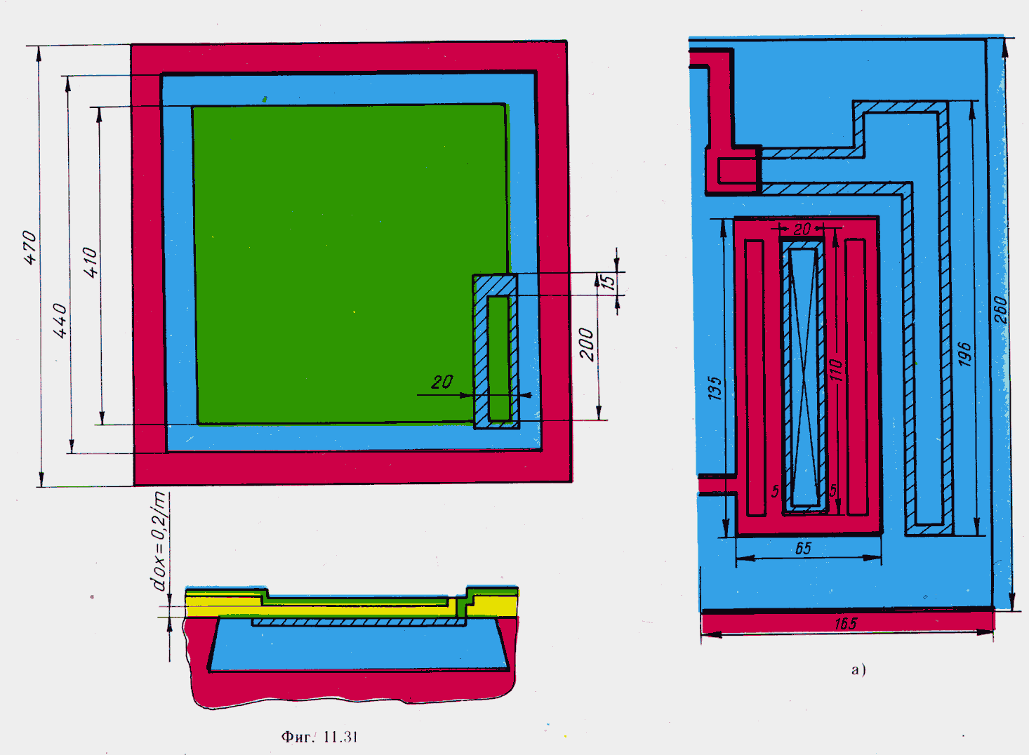
Нa следващата фигура е показана структурата на кондензатор, използващ капацитета на системата метал – силициев двуокис – полупроводник. MOS – кондензаторът притежава това предимство, че неговият капацитет не зависи от приложеното напрежение.

Slide 20
Кондензаторът C₁ от μA 740 е MOS със стойност 30 рF. Като диелектрик се използва силициев двуокис, получен по пиролитичен път. За изготвяне на кондензатора е необходима специална маска, която се създава отделно от останалите шаблони. Дебелината на окисния слой е 0,2 μm. Специфичното съпротивление ρ е 1O16 Ω.cm. Диелектричната константа е 3,8 до 4. При тези условия по формулата
получаваме специфичен капацитет 180 pF/mm2. Кондензаторът се оразмерява по следния начин:

Slide 21
ИЗПОЛЗВАНА ЛИТЕРАТУРА:
Филипов, Ф.И., „Конструкция и технология на полупроводникови прибори“, С.Техника, 1988
Йорданов, Р.С., Филипов Ф.И., „Ръководство за лабораторни упражнения по Микроелектроника“, Издателство на ТУ-София, 2013

